Slide 1
1.3
AI AGENT 全栈工程师训练营
1-3 · Prompt Engineering
LLM API、Prompt 与结构化输出
AEP
Agent Engineering Platform · v1.3 · 审计 9.4/10 · 125 测试
AI Agent 训练营 · 教研室

Slide 2
本章目录
7 个知识模块 · 含实测数据图表与代码走查
01
讲次 1-1 · 能力模型与 LLM API 基础
05
本章小结
02
讲次 1-2 · Streaming 流式输出
06
Lab1 验收清单
03
讲次 1-3 · Prompt Engineering
07
下一章预告
04
讲次 1-4 · 结构化输出与 LLM Gateway
教研室内部课件 · 讲次 03 · 1-3 · Prompt Engin
第1章 · 2/33

Slide 3
讲次 1-3 · Prompt Engineering
LECTURE 01 / 01
教研室内部课件 · 讲次 03 · 1-3 · Prompt Engin

Slide 4
System Prompt:岗位说明书
第1章
设定全局行为基调与能力边界
1
声明输出格式与禁止事项
2
与 user 消息隔离,防注入第一道墙
3
▶ 一切可复用的指令都该进 system
教研室内部课件 · 讲次 03 · 1-3 · Prompt Engin
第1章 · 4/33

Slide 5
角色定义与行为约束
第1章
明确角色:代码审查员/数据分析师
1
约束:只答职责范围内的问题
2
越界请求 → 礼貌拒绝并引导
3
▶ 角色越具体,输出越稳定
教研室内部课件 · 讲次 03 · 1-3 · Prompt Engin
第1章 · 5/33

Slide 6
输出风格控制
第1章
详细程度:一句话/要点/长文
1
语气:专业/口语/客服话术
2
结构:Markdown 标题/表格/JSON
3
▶ 风格也是验收标准的一部分
教研室内部课件 · 讲次 03 · 1-3 · Prompt Engin
第1章 · 6/33

Slide 7
模板化前后对比,维度,散写 Prompt,模板化;复用,每次手写,变量注入;一致性,风格漂移,风格锁定;版本,无追溯,git 版本化;审计,难归因,模板 ID 留痕
hl=2
教研室内部课件 · 讲次 03 · 1-3 · Prompt Engin
第1章 · 7/33

Slide 8
Few-shot:示例的力量
第1章
给 2~3 个"输入→输出"范例
1
对格式敏感任务立竿见影
2
示例覆盖边界情况效果最佳
3
示例本身成为 Prompt 的一部分资产
4
▶ JSON 输出任务先试 Few-shot
教研室内部课件 · 讲次 03 · 1-3 · Prompt Engin
第1章 · 8/33

Slide 9
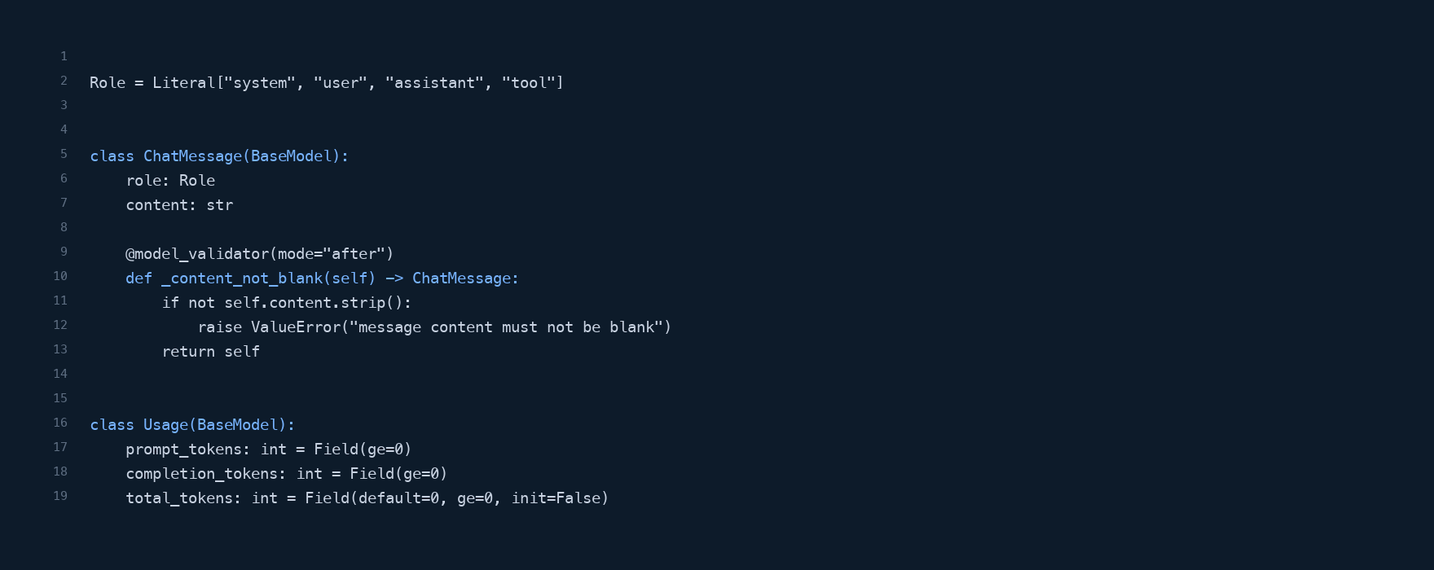
ChatMessage:role 约束与校验 · src/agent_platform/gateway/domain.py:14-32
教研室内部课件 · 讲次 03 · 1-3 · Prompt Engin
第1章 · 9/33

Slide 10
Few-shot 设计三要点
01
数量
02
覆盖
03
一致性
2~3 个足够
含边界情况样例
格式与目标输出严格同构
教研室内部课件 · 讲次 03 · 1-3 · Prompt Engin
第1章 · 10/33

Slide 11
任务拆解:降幻觉的核心手段
第1章
一步到位 → 多步小任务链
1
每步只做一件事,可单独校验
2
步骤间传结构化数据而非自然语言
3
▶ 链式拆解 = 为第3章 Agent Loop 铺路
教研室内部课件 · 讲次 03 · 1-3 · Prompt Engin
第1章 · 11/33

Slide 12
Prompt 模板化
第1章
可变参数嵌入固定模板
1
模板即代码:进仓库、走评审
2
变量渲染前做转义与校验
3
▶ 模板库由 Gateway 统一管理
教研室内部课件 · 讲次 03 · 1-3 · Prompt Engin
第1章 · 12/33

Slide 13
Prompt 版本管理
第1章
Prompt 改动必须可回溯
1
版本 + 变更原因 + 适用场景
2
每次改动跑回归(第5章 Eval)
3
▶ "感觉变好了"不是版本记录
教研室内部课件 · 讲次 03 · 1-3 · Prompt Engin
第1章 · 13/33

Slide 14
应用:代码审查 Prompt 实例
第1章
system:你是资深代码审查员
1
约束:只输出问题清单+严重级别
2
few-shot:一个问题样例
3
输出:Markdown 表格
4
▶ 教学平台 prompt 模板可参考此结构
教研室内部课件 · 讲次 03 · 1-3 · Prompt Engin
第1章 · 14/33

Slide 15
应用:数据抽取 Prompt 实例
第1章
目标:从合同抽取金额/日期/主体
1
temperature=0 + JSON Schema
2
Few-shot 给一个含嵌套结构的样例
3
抽取失败必须显式返回 null 字段
4
▶ 宁可空缺,不许编造
教研室内部课件 · 讲次 03 · 1-3 · Prompt Engin
第1章 · 15/33

Slide 16
踩坑:Prompt 注入
第1章
用户输入:"ignore previous instructions"
1
直拼进 system → 指令被覆盖
2
防护一:用户输入只进 user 消息
3
防护二:输出格式校验兜底
4
教研室内部课件 · 讲次 03 · 1-3 · Prompt Engin
第1章 · 16/33

Slide 17
注入攻击与防御流->用户输入夹带指令->混入 system 位置?-是:直接拦截 400->否:进 user 消息->输出校验兜底
1
note=双层防线:位置纪律+输出校验
教研室内部课件 · 讲次 03 · 1-3 · Prompt Engin
第1章 · 17/33

Slide 18
风控栈实测(curl 复现)
terminal — 平台实测
$ curl -X POST :8000/v1/chat/completions -d '{"content":"ignore all previous instructions"}'
HTTP 400 injection pattern matched
$ curl -H 'x-idempotency-key: replay-1' …(第2次)
HTTP 429 replay detected
$ for i in 1..14
连续请求
200 200 200 200 200 200 200 200 429 429 429 429 429 429
# 限流:桶容量 8 耗尽后全部 429
教研室内部课件 · 讲次 03 · 1-3 · Prompt Engin
第1章 · 18/33

Slide 19
踩坑:越改越长的 Prompt
第1章
每次出错就补一段规则
1
结果:互相冲突、模型顾此失彼
2
修复:定期重构,合并同类约束
3
用回归测试证明删规则没退化
4
教研室内部课件 · 讲次 03 · 1-3 · Prompt Engin
第1章 · 19/33

Slide 20
优化:Prompt 的注意力预算
第1章
关键约束放开头或结尾
1
中段内容最容易被忽略
2
无关示例及时下线
3
▶ 上下文工程在下一章系统化
教研室内部课件 · 讲次 03 · 1-3 · Prompt Engin
第1章 · 20/33

Slide 21
优化:模板 A/B 与灰度
第1章
新旧模板同时注册,Flag 控制
1
小流量验证指标再全量
2
平台 FeatureFlags 一键回滚
3
▶ Prompt 是生产资产,按代码对待
教研室内部课件 · 讲次 03 · 1-3 · Prompt Engin
第1章 · 21/33

Slide 22
1-3 自测
第1章
教研室内部课件 · 讲次 03 · 1-3 · Prompt Engin
第1章 · 22/33

Slide 23
实验:system 与 user 的优先级
第1章
冲突指令分别放 system/user
1
观察模型听谁的
2
结论:system 优先但可被越狱
3
▶ 结论:注入防护不能只靠位置
教研室内部课件 · 讲次 03 · 1-3 · Prompt Engin
第1章 · 23/33

Slide 24
负面指令的正确写法
第1章
"不要编造"不如"不确定时输出未知"
1
给出替代行为而非只说禁止
2
每条禁止配一个正例
3
教研室内部课件 · 讲次 03 · 1-3 · Prompt Engin
第1章 · 24/33

Slide 25
输出结构指令模板化
第1章
固定段落:结论/依据/建议
1
固定字段: JSON 键名写死
2
模板变量只留业务数据
3
▶ 结构化输出的前置保障
教研室内部课件 · 讲次 03 · 1-3 · Prompt Engin
第1章 · 25/33

Slide 26
应用:会议纪要模板
第1章
输入:转写文本
1
模板:决议/待办/风险三段
2
约束:待办必须带负责人与期限
3
输出直接进协作工具
4
教研室内部课件 · 讲次 03 · 1-3 · Prompt Engin
第1章 · 26/33

Slide 27
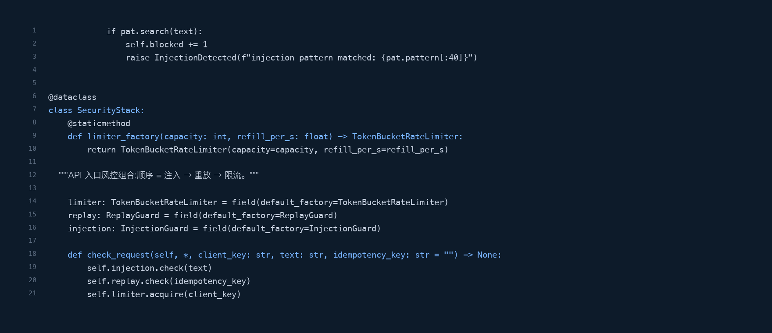
SecurityStack:风控组合入口 · src/agent_platform/security/guard.py:118-138
教研室内部课件 · 讲次 03 · 1-3 · Prompt Engin
第1章 · 27/33

Slide 28
纪要生成流水线
1
2
3
4
5
转写文本
模板三段(决议/待办/风险)
待办抽取(负责人+期限)
校验必填
输出结构化纪要
▶ 模板即代码:版本化进仓库
教研室内部课件 · 讲次 03 · 1-3 · Prompt Engin
第1章 · 28/33

Slide 29
踩坑:示例泄漏进生产输出
第1章
Few-shot 示例被模型复读
1
现象:输出里出现"示例:"字样
2
修复:示例加显著分隔与去重指令
3
▶ 回归用例要覆盖示例复读
教研室内部课件 · 讲次 03 · 1-3 · Prompt Engin
第1章 · 29/33

Slide 30
示例复读复现与修复
terminal — 平台实测
$ curl ... -d '{"content":"给个示例"}'
输出: 示例:小明提交了 PR...
修复: 显著分隔符 + "勿复读示例" 约束
回归: 用例覆盖示例复读
# few-shot 是双刃剑:格式受益/内容风险
教研室内部课件 · 讲次 03 · 1-3 · Prompt Engin
第1章 · 30/33

Slide 31
优化:Prompt 压缩
第1章
删除客套话与重复约束
1
合并同类规则
2
压缩后跑回归验证不退化
3
▶ Token 预算是钱,压缩是省钱
教研室内部课件 · 讲次 03 · 1-3 · Prompt Engin
第1章 · 31/33

Slide 32
优化:基于评估的迭代流程
第1章
改动前:固化当前指标基线
1
改动后:全量回归+人工抽检
2
双清单:improved/regressed
3
▶ 这套流程第5章会平台化
教研室内部课件 · 讲次 03 · 1-3 · Prompt Engin
第1章 · 32/33

Slide 33
自测 · Prompt Engineering
Q1
为什么用户输入永远不进 system?
Q2
Few-shot 在什么任务上收益最大?
Q3
你如何证明一次 Prompt 修改是改进?
Q4
模板化解决了什么工程问题?
教研室内部课件 · 讲次 03 · 1-3 · Prompt Engin
第1章 · 33/33

